Slide 1
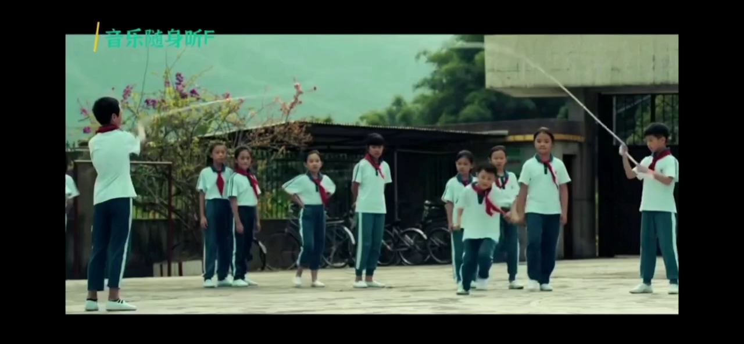
歌词里的男生产生了怎样的期盼？
他想要女生从窗前经过

Slide 2
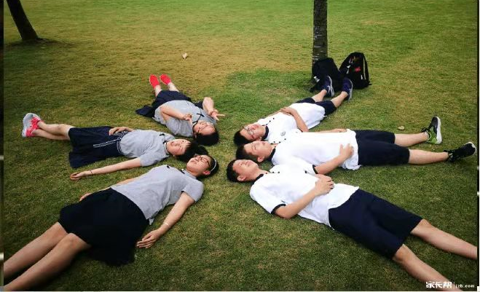
2.2 青春萌动

Slide 3

学习目标：
1、知道青春期的心理萌动是一种正常现象
2、懂得与异性交往有利于自己的成长，掌握与异性交往的原则与尺度（重点）
3、正确认识异性之间的朦胧情感（难点）

Slide 4
自主学习一：P18-19
1、青春期心理萌动的含义及表现
2、与异性交往的意义（作用）；
3、怎样与异性交往；

Slide 5
探究分享一
情境一：小梅的苦恼:“以前我看到男生就烦，从这学期开始，我忽然变得愿意和男生说话了，在各种活动中有男生在场才觉得有劲儿，总想显示自己，引起男生注意。这是怎么了，我是坏女孩儿吗?我很害怕。”
情境二：一天，大海放学回家就把自己关在房间里，晚饭也不吃。妈妈和他沟通了好半天，大海才道出原委:因为自己脸上的一个小疤痕，前桌的女生笑话他是“刀疤”，而这个场景恰巧被他所欣赏的女生撞见，大海觉得自己很没面子。
（1）小梅和大海的心理正常么？他们的苦恼表现在哪些方面?
正常；步入青春期，一股从未有过的心潮悄然涌动，带给我们一种特殊的情感体验，这是青春期的心理萌动
在异性面前,我们有自我表现的欲望，更加在意自己的形象，渴望得到异性的肯定和接受。

Slide 6
归纳总结：
怎样理解青春期心理萌动：1+2
1、青春期心理萌动的含义：
步入青春期，一股从未有过的心潮悄然涌动，带给我们一种特殊的情感体验，这是青春期的心理萌动。
2、青春期心理萌动的表现：
在异性面前,我们有自我表现的欲望，更加在意自己的形象，渴望得到异性的肯定和接受。

Slide 7
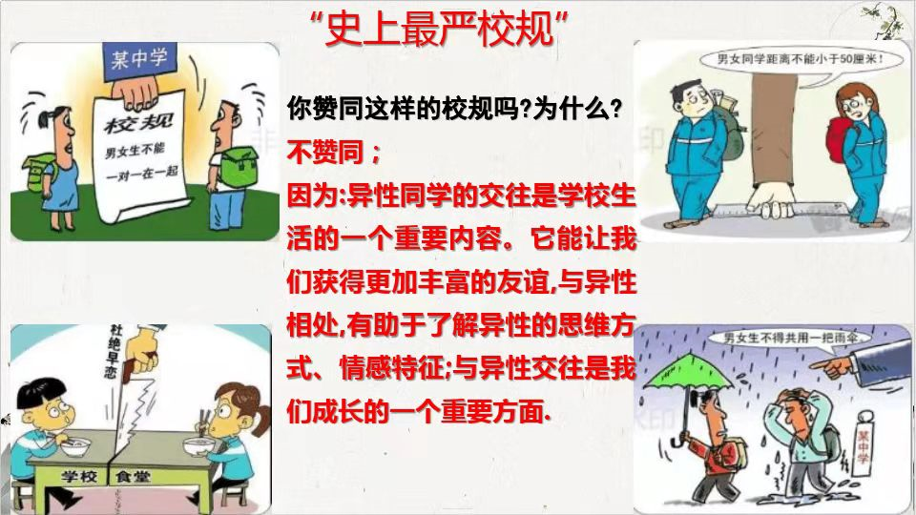
小组合作探究
校规：
（1）不赞同；这种禁止男生女生交往的做法容易引起青少年的逆反心理，不利于青少年的健康发展。与异性相处，有助于我们了解异性的思维方式、情感特征。从对方身上看到某些优秀品质，优势互补，与异性交往也是对我们的考验。
（2）内心坦荡、言谈得当、举止得体
（1）你赞同这样的校规么？为什么？
（2）如果让你参与到校规的制定，你会提出怎样的建议？

Slide 8
与异性相处的作用（意义）P19
①有助于我们了解异性的思维方式、情感特征。
②我们能从对方身上看到某些优秀品质，优势互补，让我们更加优秀。
③与异性交往是我们成长的一个重要方面，也是对我们的考验。

Slide 9
与异性相处的做法P19
内心坦荡，言谈得当，举止得体
（既要相互尊重又要自重自爱；
既要开放自己又要掌握分寸；
既要主动热情又要注意交往的方式、场合、时间和频率等。）

Slide 10
自主学习二：P20-21
1、怎样正确认识异性情感；
2、爱情的含义

Slide 11

探究分析三
小哲最近很苦恼。他喜欢一个女孩儿，女孩成绩好，表现出色，他们总是在一起学习，共同探讨问题，无话不谈，小哲意识到自己越来越喜欢独立、能干、孝顺、善解人意的女孩，于是小哲向她表白了，但是她却生气了，甚至开始疏远小哲。难道小哲错了吗？本来两个人相处得挺好，为什么当小哲提到爱情时，女孩却变了呢？
①相遇青春，我们心中开始萌发一些对异性朦胧的情感。这是青春成长中的正常现象。
②与异性交往的过程中，我们会因为对异性的欣赏、对美好的向往而愉悦，也容易把这种欣赏和向往理解为爱情。其实，这并不是真正的爱情。
爱情的含义:爱情是一种高尚的情感。爱情意味着欣赏与尊重，更需要责任和能力。
（1）你认为小哲对女孩的情感是一种怎样的情感？
（2）当你面对这种事情时，你会怎样做？
（2）面对生活中可能出现的朦胧的情感，应该慎重对待，理智处理

Slide 12
如何认识异性情感P20
①相遇青春，我们心中开始萌发一些对异性朦胧的情感。这是青春成长中的正常现象。
②与异性交往的过程中，我们会因为对异性的欣赏、对美好的向往而愉悦，也容易把这种欣赏和向往理解为爱情。其实，这并不是真正的爱情。
③面对生活中可能出现的朦胧的情感，应该慎重对待，理智处理
爱情的含义P21
爱情是一种高尚的情感。爱情意味着欣赏与尊重，更需要责任和能力。

Slide 13

拓展提升
假如你收到了一封来自异性的情书，你会怎样做？✉

Slide 14

含义：心潮涌动的特殊情感
表现：自我表现、在意形象、渴望肯定
青春萌动
青春萌动
异性朋友
意义：了解异性、学习优点、成长见证
异性交往
要求：内心坦荡、言谈得当、举止得体
认识：正常现象、不是真正的爱情
异性情感
要求：慎重对待、理智处理

Slide 15
课堂练习：
1.当你知道自己已经长大,不能和异性同学手拉手时，你懂得了
A.异性同学之间不能交往
B.青春期的异性不适合交往
C.渴望接触、了解异性是错误的
D.青春期的心理萌动
D

Slide 16
2.进人青春期以后,同学们对于男女同学之间的关系看得很微妙，如果有男同学和女同学走得近，就会有人在背后指手画脚。对这种情况，你的看法是
A.进人青春期后，人的心理也发生了变化，所以男女同学的距离应该远些
B.走自己的路,让别人说去吧
C.在与异性交往中,我们应内心坦荡，言谈得当,举止得体
D.交往不交往是没有关系的，无所谓的
C

Slide 17
3.进人七年级，小敏的妈妈叮嘱她不要过多地和男生交流,以免影响学习,但小敏用正确的理由让妈妈改变了看法。这些理由包括男女同学之间的正常交往
①有益于我们的身心健康发展②可以优势互补，取长补短 ③可以营造一 种
合作团结的氛围④会擦出爱情的火花
A.②③④ B.①②④
C.①③④ D.①②③
D

Slide 18
4.有这样一封信:“自从进人中学以来，我觉得自己变了，以前不愿与女生接触，但现在老想和女生说话，爱和女生待在一起，和女生在一起做事效率特别高。我是不是有什么问题?”对于这封信，;下列理解正确的是
A.“我”存在青春期矛盾心理，需要调节
B.“我”的变化是青春期的一种正常现象
C.“我”追求外在美，在意自己的外在形象
D.“我”具有思维的独立性,追求独特个性
5.爱情不是一种与人的成熟程度无关，只需投人身心的感情...如果没有爱他人的能力，如果不能真正谦恭地、勇敢地、真诚地和有纪律地爱他人,那么人们在自己的爱情生活中也永远得不到满足。下列对爱情的认识，正确的有
①对异性的欣赏、向往就是爱情②爱情需要责任和能力
③爱情意味着欣赏和尊重④爱情是一种高尚的情感
A.①②③
B.①②④
C.①③④
D.②③④
B
D

Slide 19
材料分析题。
材料一:悦悦的日记一:也不知为何，我最近很喜欢起和班上的A男生在一起，他的笑容、眼神，课堂上专注学习的身影，运动场上矫健的身姿...这一切的一切都令我心动。有时我会不由自主地想起他，无法安心学习，我这是怎么了，我很害怕，也很紧张.....
忧悦的日记二:妈妈越来越唠叨了，只要是男同学的电话，她就问个没完，还不许我和男生交往。
材料二:树上未成熟的果子被过早地摘掉，苦涩的滋味只有自己知道。早恋，是一枚包着糖衣的苦果!早恋，是一朵带刺的玫瑰，我们常常被它的芬芳所吸引。然而，一旦情不自禁地触摸，又常常被无情地刺伤。
(1)你怎样认识悦悦的日记一中的行为?
(2)悦悦的日记二中妈妈的做法对吗?为什么?
(3)结合材料二，谈谈怎样正确处理青春期出现的脉胧情感。
(1)随着青春期的到来，我们心中萌发些对异 性朦胧的情感,这是青春成长中的正常现象。
(2)不对。
①与异性交往是我们成长的一个重要方面，也是对我们的考验。②与异性相处,有助于我们了解异性的思维方式、情感特征，从对方身上看到某些优秀品质,实现优势互补，共同提高。
(3)①在与异性交往过程中,对异性的欣赏与向往不是真正的爱情。
②对待青春期出现的朦胧情感，我们应慎重对待，理智处理。
③爱情既意味着欣赏和尊重，爱情更需要责任和能力。爱情是一种高尚的情感。

